Slide 1
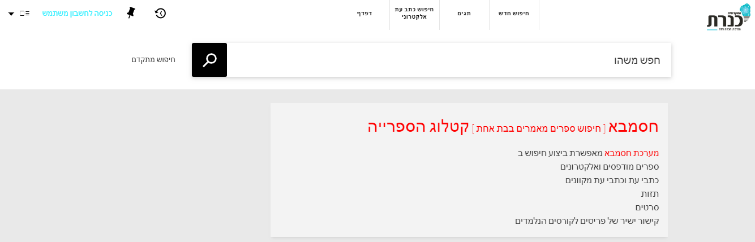
חיפושים בספרייה - חסמב"א
חיפוש ספרים מאמרים בבת אחת
החיפוש הוא קל ופשוט אך יש להקפיד על מספר כללים

Slide 2
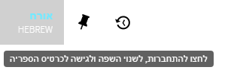
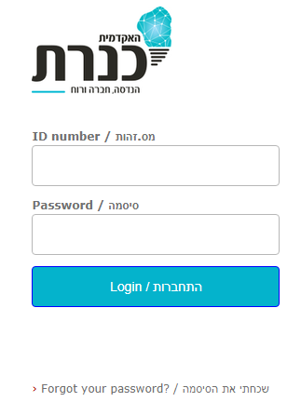
שלב א' – כניסה לחשבון משתמש:
ללחוץ על "אורח" ולבחור "כניסה לחשבון משתמש"
כאן יש להכניס את אופן ההזדהות בקטלוג הספרייה
שם משתמש – מספר ת.ז (בלי אפס/ים בהתחלה)
סיסמא- הסיסמא שבה אתה משתמש במודל

Slide 3
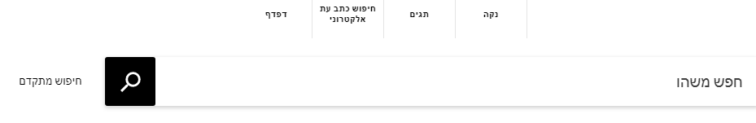
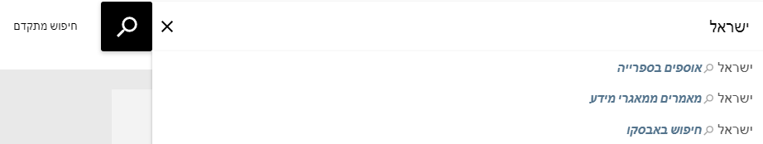
לאחר שנכנסת למערכת ואתה מזוהה ניתן להתחיל לעשות חיפושים
מקישים בעברית או אנגלית לפי נושא / שם ספר / כתב עת / סרט/ מחבר
ניתן לבחור חיפוש באוספים בספרייה / מאגרי מידע / אבסקו

Slide 4
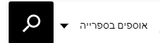
אוספים בספרייה

Slide 5
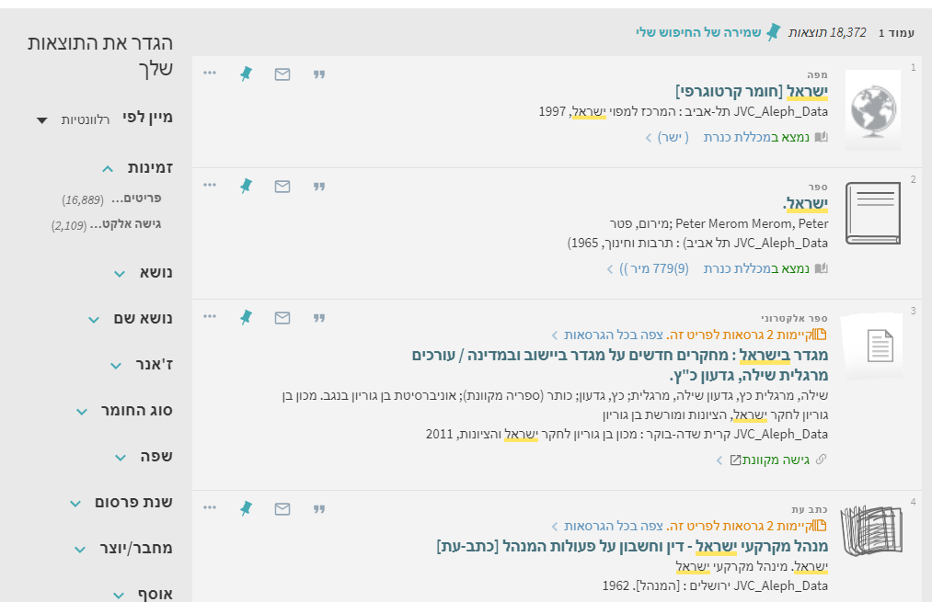
אפשרות להוסיף למדף האישי
מספר מדף וסטטוס הספר (מושאל/נמצא על המדף)
ניתן לבחור רשומה ולקבל פירוט נוסף וכן להגדיר את התוצאות מצד שמאל לפי מיון (רלוונטיות, תאריך, כותר), לפי זמינות (גישה אלקטרונית או פריטים) / נושא / ז'אנר / סוג חומר / שנה / שפה ועוד

Slide 6
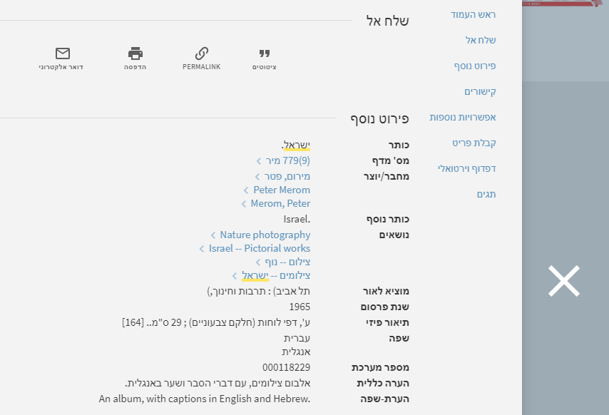
לחיצה על רשומת הפריט ייתן לנו פירוט נוסף על הפריט ואפשרויות שונות (ציטוט, קישור, הדפסה, דוא"ל)

Slide 7
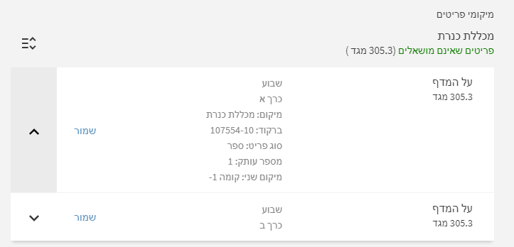
כאשר גוללים למטה ניתן לראות את המיקום המלא של הפריט ותנאי ההשאלה
ניתן לראות פרטים אלו – בתנאי שהינך מוגדר כקורא בספרייה ( שם משתמש ) ולא כאורח

Slide 8
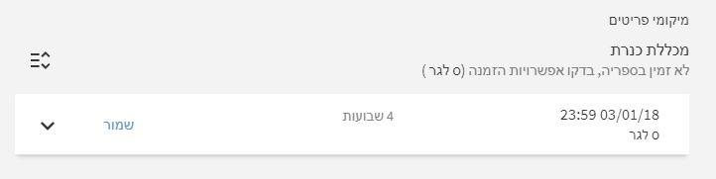
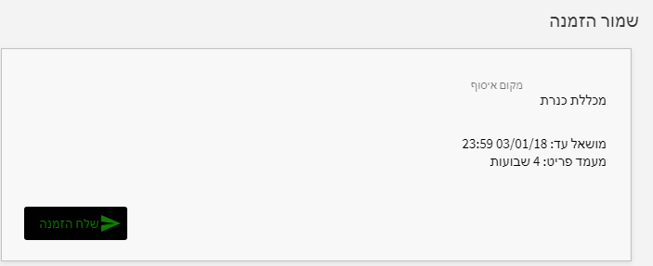
ביצוע הזמנת ספר:
במידה והספר על המדף ניתן להשאילו.
במידה והספר מושאל (לא זמין בספרייה) נלחץ על שמור ולאחר מכן "שלח הזמנה"

Slide 9
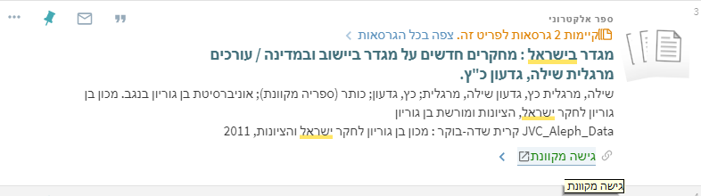
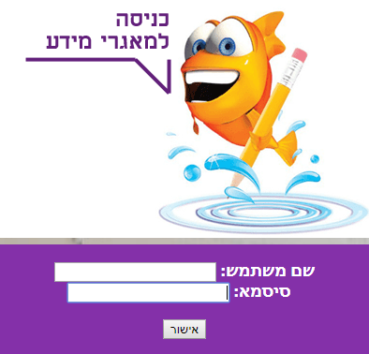
גישה מקוונת – לאחר שלחצת על גישה מקוונת
עליך להכניס את הפרטים כפי שהם רשומים בפורטל משתמש / מכלול
ת.ז ללא אפסים
לאחר מכן הגישה תינתן לך
בכל חיפוש צריך לעשות זאת פעם אחת בלבד.

Slide 10
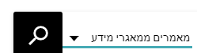
מאמרים ממאגרי מידע

Slide 11
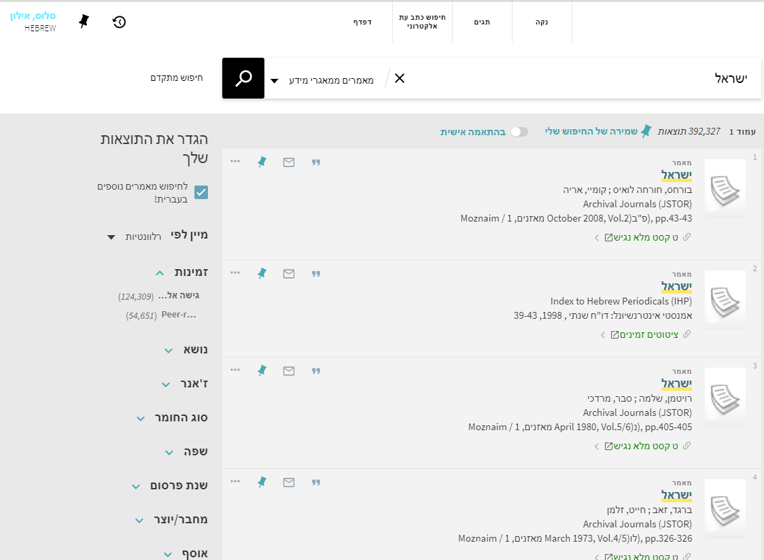
הקפד להיות רשום
ניתן למיין ולסנן
יש לסמן V

Slide 12
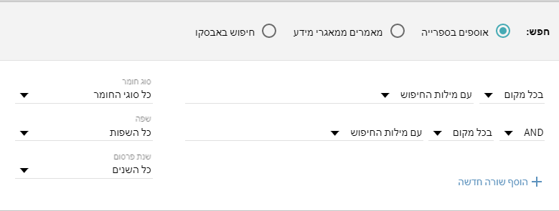
בצוע חיפוש מתקדם לאוספים בספרייה ולמאמרים ממאגרי מידע
ניתן לבצע חיפוש מתקדם (שילוב של מילות מפתח) וכן סינון לפי פרמטרים של סוג חומר / שפה / שנת פרסום)

Slide 13
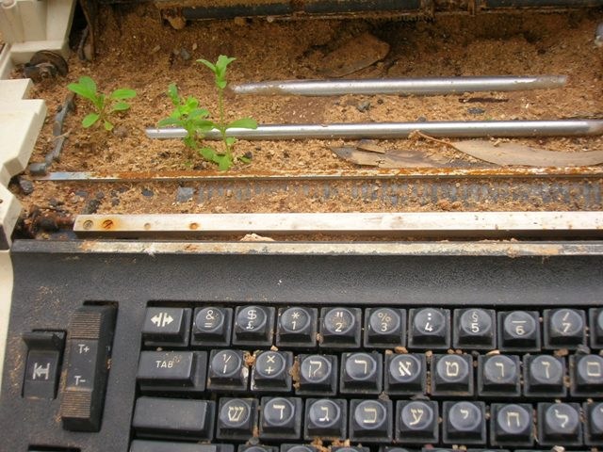
לברורים נוספים
נא לפנות לספרניות הייעץ
או להגיע להדרכות.
חיפושים נעימים
צוות הספרייה.

